Slide 1


Bộ sách cánh diều
TOÁN 3
Làm tròn số đến hàng nghìn,
hàng chục nghìn
Tiết 2

Slide 2


Slide 3

Làm tròn số 1 082 đến hàng nghìn
Làm tròn số 1 082 đến hàng nghìn được 1 000

Slide 4
Làm tròn số 9 500 đến hàng nghìn
Làm tròn số 9500 đến hàng nghìn ta được 10000

Slide 5
Làm tròn 5680 đến hàng nghìn
Làm tròn số 5680 đến hàng trăm ta được 6000

Slide 6
Làm tròn số 35 000 đến hàng chục nghìn
Làm tròn số 3500 đến hàng chục nghìn ta được 40 000

Slide 7
Thứ ... ngày ... tháng ... năm 20 ...
TOÁN 3
Làm tròn số đến hàng nghìn,
hàng chục nghìn

Slide 8


Slide 9
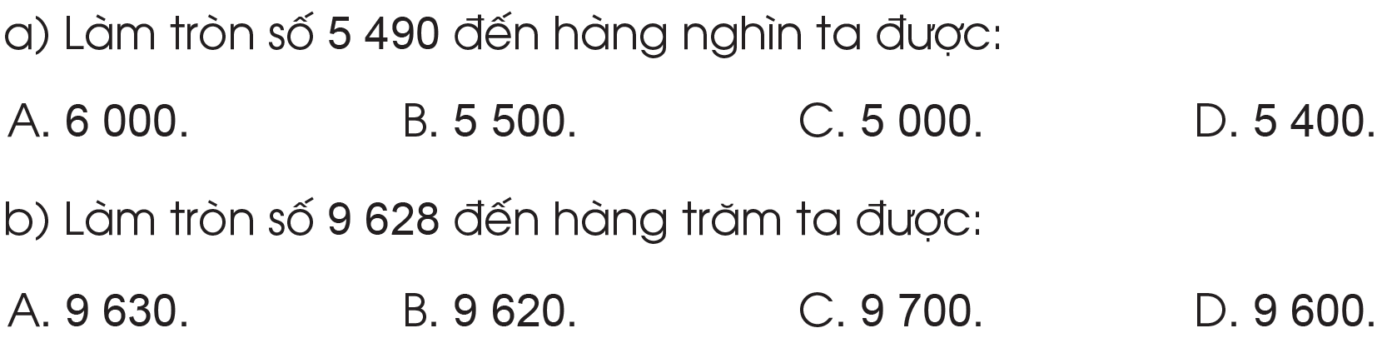
4
Chọn chữ đặt trước câu trả lời đúng:

Slide 10
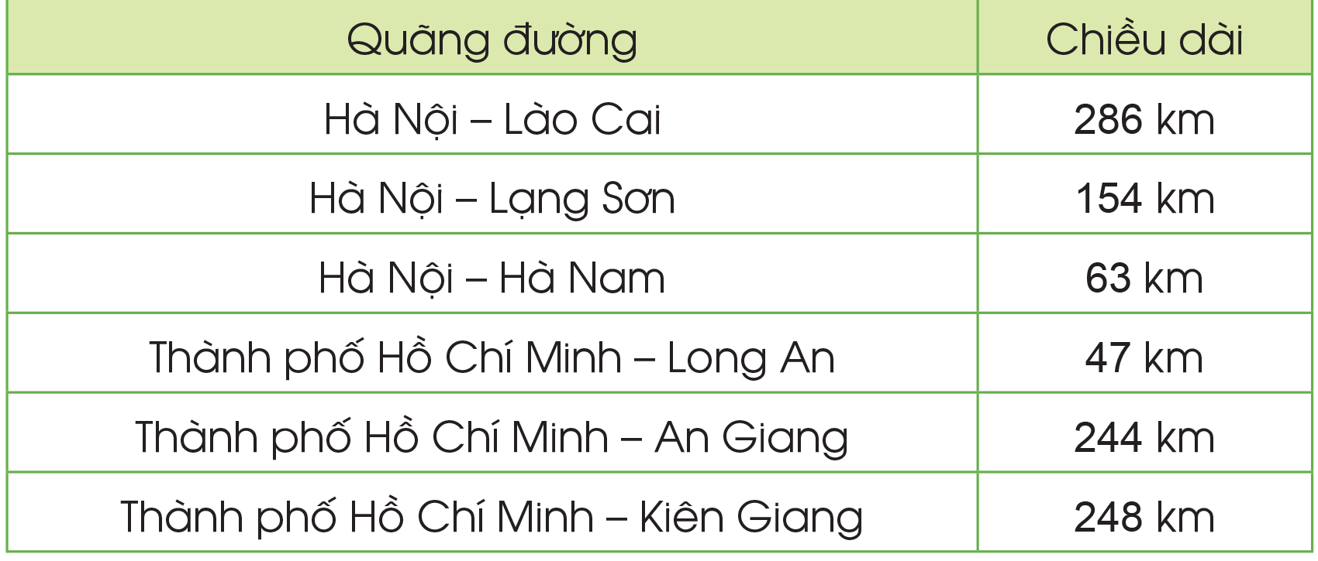
5
Quan sát bảng sau rồi nói (theo mẫu):
Mẫu: Quãng đường từ Hà Nội đến Lào Cai dài khoảng 290 km.

Slide 11
5
Quan sát bảng sau rồi nói (theo mẫu):
Quang đường từ Hà Nội đến Lạng Sơn dài khoảng 150 km.
Quãng đường từ Hà Nội đến Hà Nam dài khoảng 60 km.
Quãng đường từ Thành phố Hồ Chí Minh đến Long An dài khoảng 50 km.
Quãng đường từ Thành phố Hồ Chí Minh đến An Giang dài khoảng 240 km.
Quãng đường từ Thành phố Hồ Chí Minh đến Kiên Giang dài khoảng 250 km.
?
?
?
?
?

Slide 12

6
Làm tròn các số sau đến hàng chục nghìn (theo mẫu):

Slide 13


Slide 14



